Slide 1







Slide 2
Informe Regional

Slide 3


Red de Transparencia y Acceso a la Información de Iberoamérica (RTA)

Slide 4
¿Qué es la RTA?

Slide 5
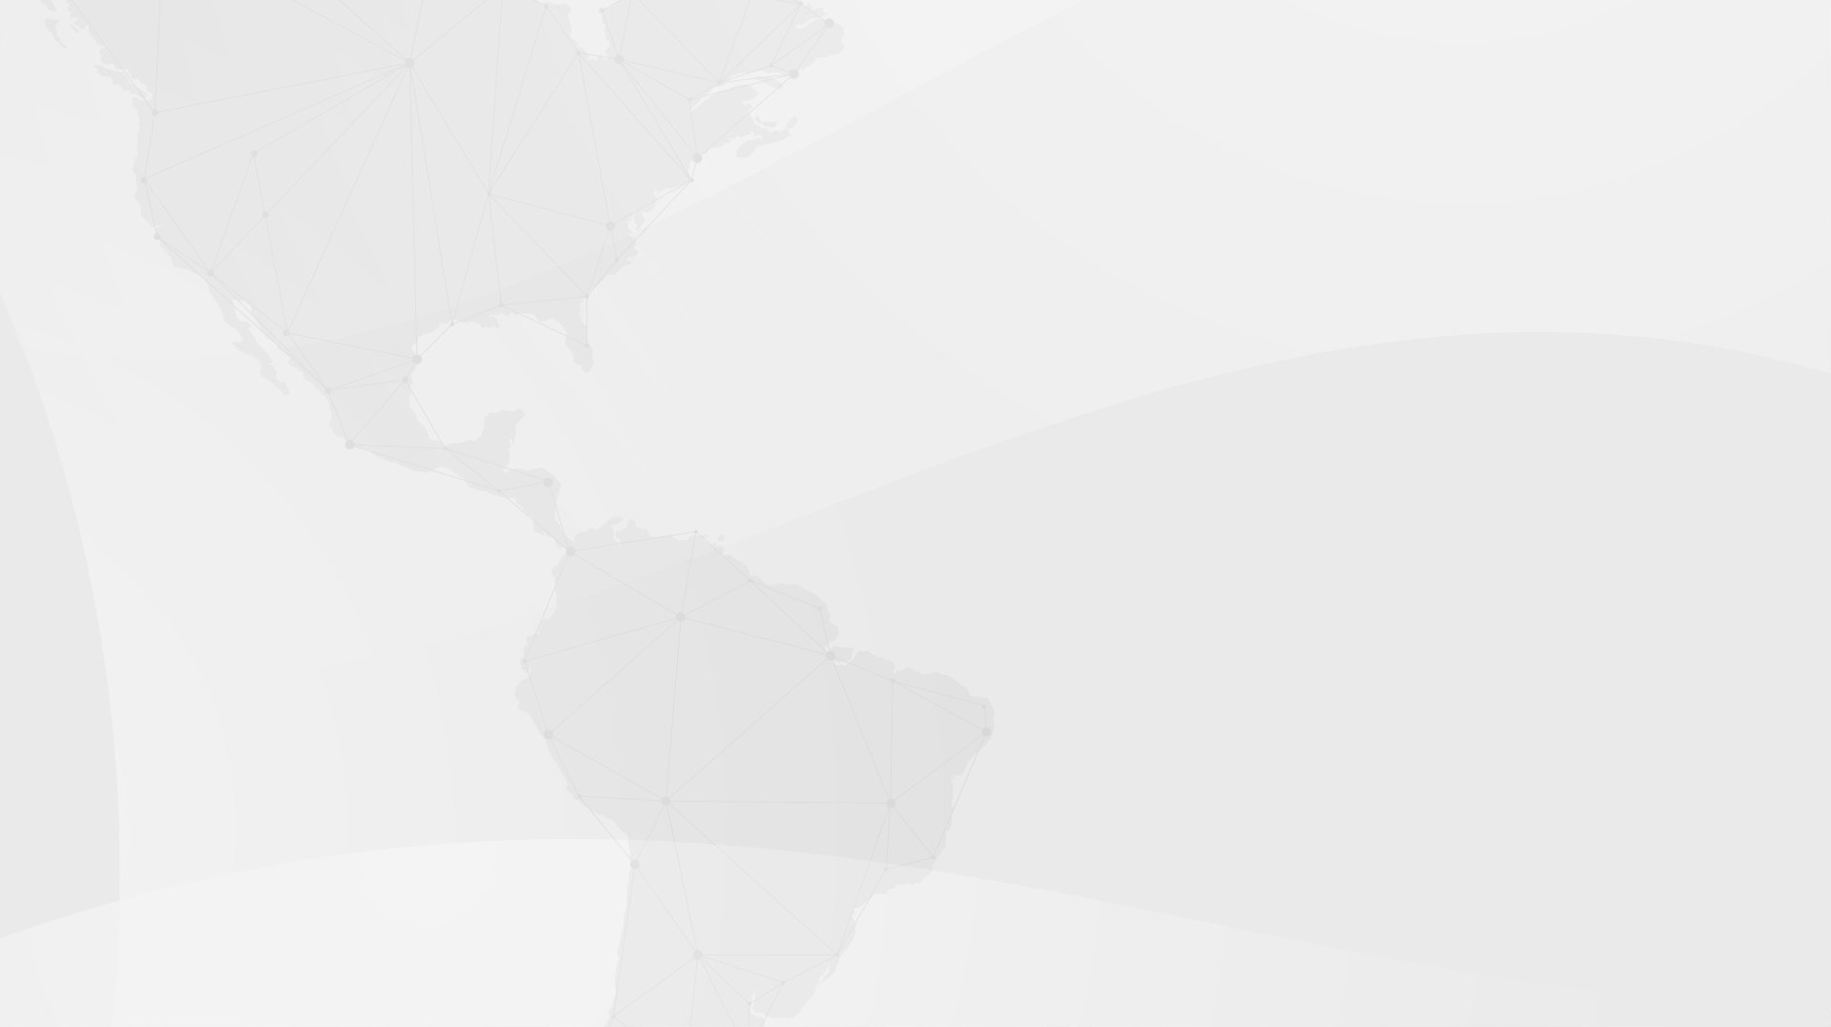
Es un espacio permanente de diálogo, cooperación e intercambio de conocimientos entre autoridades de Iberoamérica responsables de garantizar el derecho de acceso a la información pública. Fundada en el año 2011 con apoyo del Banco Mundial.
Su objetivo, es promover la transparencia, la rendición de cuentas y el fortalecimiento de la gestión pública.

Slide 6
Países que integran la RTA
45 integrantes en total:
35 miembros plenos
18 países iberoamericanos
9 miembros adherentes
1 observador

Slide 7
Ejes estratégicos del Plan 2024-2027
Impulsar el impacto regional mediante alianzas estratégicas y nuevos miembros.
Desarrollar proyectos y estándares internacionales en transparencia y acceso a la información.
Consolidar grupos de trabajo, generando productos, diagnósticos y repositorios.
Fortalecer el liderazgo internacional de la RTA y su visibilidad en foros globales.

Slide 8

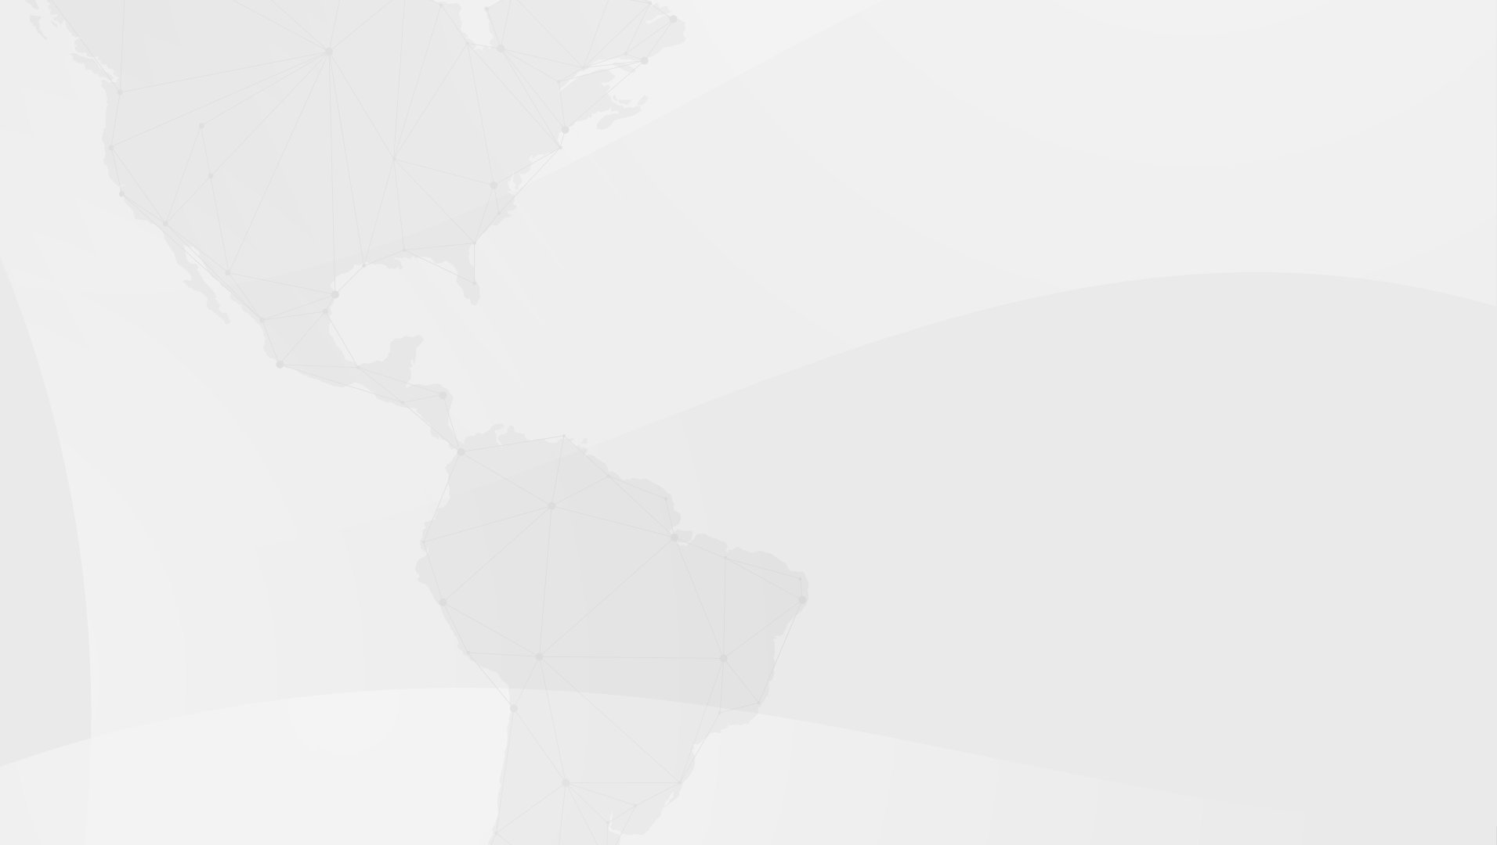

Líneas de acción estratégicas al 2027
Integración y liderazgo regional
Consolidar la RTA como espacio referente en Iberoamérica para el diálogo y cooperación entre órganos garantes.
Ampliar la red con nuevos miembros y alianzas estratégicas con organismos internacionales;
Coordinar con otras redes globales.

Slide 9
Líneas de acción estratégicas al 2027
Impulso a estándares, datos e innovación
Desarrollar estándares internacionales en transparencia, acceso a la información, inteligencia artificial, transparencia algorítmica y gobernanza digital;
Promover la interoperabilidad, los datos abiertos y la transparencia proactiva, con enfoque en sostenibilidad, género e inclusión;
Fortalecer el vínculo entre acceso a la información y temas críticos como integridad pública, lucha contra la corrupción y transformación digital del Estado.

Slide 10
Líneas de acción estratégicas al 2027
Dinamización de grupos de trabajo
Consolidar los diferentes grupos de trabajo en temas como democracia ambiental, archivos, jurisprudencia, indicadores, transparencia parlamentaria y judicial;
Crear un repositorio digital de buenas prácticas en difusión y capacitación;
Impulsar estudios y diagnósticos sobre retos emergentes y buenas prácticas en toda la región.

Slide 11
Líneas de acción estratégicas al 2027
Posicionamiento y voz regional ante desafíos globales
Reactivar mecanismos de comunicación externa, boletines multilingües y redes sociales para difundir logros de la Red;
Mantener presencia activa en foros internacionales y responder ante amenazas al derecho de acceso en cualquier país miembro;
Promover eventos virtuales y acciones colectivas frente a la desinformación, la brecha digital y vulneraciones del derecho.

Slide 12
Visión de futuro para la RTA
“El futuro de la RTA se escribe con cooperación, innovación y compromiso colectivo. Este plan estratégico no es solo una hoja de ruta: es un manifiesto por el acceso real y efectivo a la información como piedra angular de nuestras democracias.”

Slide 13
Compromisos asumidos en encuentros de la RTA

Slide 14
Compromisos
Los miembros de la RTA ratifican su compromiso de socializar, fomentar y garantizar el acceso a la información ambiental.
Es necesario apoyar programas de protección a defensores de derechos humanos, especialmente en temas ambientales.
Se requiere minimizar el acceso desigual a la información ambiental, que pueda generar diferencias en la participación.
Promover la publicación de información por la vía proactiva, la democracia ambiental, son pilares fundamentales para la protección sostenible del medioambiente.

Slide 15
Compromisos
Impulsar la coordinación para el desarrollo de buenas prácticas y garantizar el derecho al acceso a la información.
Reconocimiento de la transparencia como motor del desarrollo inclusivo y la lucha contra la pobreza.
Promover buenas prácticas en la medición de la transparencia para ajustar políticas y cerrar brechas.
Reconocimiento del papel de instituciones multilaterales que han promovido la transparencia como eje del desarrollo.
Resaltar el papel de los órganos garantes en habilitar derechos sociales, políticos y económicos.

Slide 16
Compromisos
Adaptación estratégica de la inteligencia artificial en el acceso a la información pública.
Impulso de marcos normativos y éticos sobre IA para prevenir discriminación y proteger datos personales.
Alfabetización digital y empoderamiento ciudadano sobre los riesgos y beneficios de la IA.
Colaboración multisectorial para impulsar innovación en IA y transparencia.
Generación de políticas y recomendaciones sobre IA pública, con enfoque ético, inclusivo y transparente.

Slide 17
En resumen
Estos son algunos de los compromisos asumidos en los diferentes encuentros de la Red de Transparencia y Acceso a la Información de Iberoamérica (RTA), los cuales reflejan el compromiso colectivo por fortalecer el acceso a la información pública, la transparencia, la participación ciudadana, la protección de derechos y la incorporación de nuevas tecnologías.

Slide 18
Logros

Slide 19
Logros
Celebración del XXVIII Encuentro de la RTA en República Dominicana, con amplia participación regional.
Aprobación del Plan Estratégico 2024–2027, alineado con los ODS y estándares internacionales.
Fortalecimiento de los Grupos de Trabajo.
Mayor articulación con organismos internacionales como UNESCO, OEA, BID y OCDE.
Producción y socialización de herramientas metodológicas regionales.
Aprobación del Plan de Comunicación y línea gráfica de la RTA.

Slide 20
Visión compartida
“En nombre de la Red de Transparencia y Acceso a la Información de Iberoamérica, reafirmamos nuestro compromiso colectivo con una región más abierta, colaborativa e innovadora, donde el acceso a la información sea un derecho garantizado y potenciado por el uso responsable de la tecnología al servicio de las personas.”

Slide 21







